Slide 1

Velferd og oppvekst
Eli Blakstad, direktør
Fylkesmannen i Innlandet

Slide 3
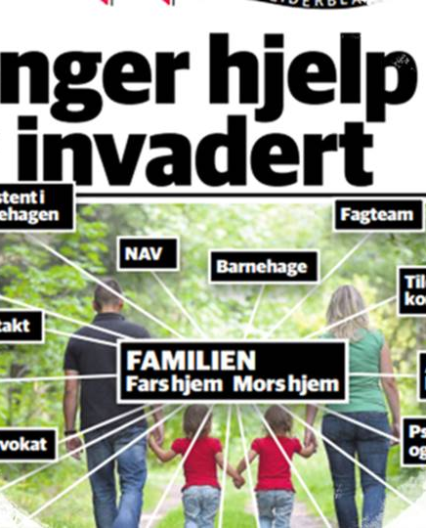
Kommunen er ansvarlig for sosialtjenesten
Kommunen skal gjøre seg kjent med innbyggernes levekår, vie spesiell oppmerksomhet til trekk ved utviklingen som kan skape eller opprettholde sosiale problemer, og søke å finne tiltak som kan forebygge slike problemer. (Sosialtj.l §12)
Tilgjengelighet
Familier med langvarig hjelpebehov
Krisesenter

Slide 4

Kommunen er skoleeier
Kommunen skal oppfylle retten til grunnskoleopplæring §13-1
Kommunen skal gjøre seg kjent med innbyggernes levekår, vie spesiell oppmerksomhet til trekk ved utviklingen som kan skape eller opprettholde sosiale problemer, og søke å finne tiltak som kan forebygge slike problemer. (Sosialtj.l §12)
Kommunen som barnehagemyndighet
Skolemiljø og oppfølging
Spesialundervisning

Slide 5
Kommunens ansvar for folkehelse (§4)
Kommunen skal fremme befolkningens helse, trivsel, gode sosiale og miljømessige forhold og bidra til å forebygge psykisk og somatisk sykdom, skade eller lidelse, bidra til utjevning av sosiale helseforskjeller og bidra til å beskytte befolkningen mot faktorer som kan ha negativ innvirkning på helsen.
Kommunen skal fremme folkehelse innen de oppgaver og med de virkemidler kommunen er tillagt, herunder ved lokal utvikling og planlegging, forvaltning og tjenesteyting.
Miljørettet helsevern i barnehage og skole

Slide 6

§ 3-1.Kommunens overordnede ansvar for helse- og omsorgstjenester
Kommunen skal sørge for at personer som oppholder seg i kommunen, tilbys nødvendige helse- og omsorgstjenester.
Kommunens ansvar omfatter alle pasient- og brukergrupper, herunder personer med somatisk eller psykisk sykdom, skade eller lidelse, rusmiddelproblem, sosiale problemer eller nedsatt funksjonsevne
Tvang overfor utviklingshemmede og i somatisk helsetjenester:
Legemidler, ernæring og tannhelse i sykehjem,
Skolehelsetjenesten
Beredskap og helse

Slide 7
Kommunen er ansvarlig for barnevern
Kommunen har spesielt ansvar for å søke avdekket omsorgssvikt, adferds-, sosiale og emosjonelle problemer så tidlig at varige problemer kan unngås, og sette inn tiltak i forhold til dette. (§3-1, Bvl)
Barneverntjenesten skal medvirke til at barns interesser ivaretas også av andre offentlige organer. (§3-2)
Barneverntjenesten skal samarbeide med andre sektorer og forvaltningsnivåer når dette kan bidra til å løse oppgaver som den er pålagt etter denne loven.
Undersøkelser

Slide 8

Fylkesmannens oppgaver åpen dør og lav terskel
Landsomfattende tilsyn
Planlagte tilsyn – risikovurdert
Hendelsesbaserte tilsyn
Egenvurdering i kommunene
Dialog

Slide 9
Planlagte tilsyn 2020, skole og barnehage, helse og omsorg, sosial, barnevern og familie
Tema | Kommuner
Skolemiljø og aktivitetsplikt 9a | Stange, Elverum, Kongsvinger, Trysil, Åmot, Lillehammer, Nordre-Land
Spesialundervisning | Ringsaker
Sosiale tjenester, tilgjengelighet og familier/personer med langvarighjelpebehov | Kongsvinger, Trysil, Gjøvik, Sør-Fron, Østre-Toten, Gran, Nord-Aurdal
Kommunen som barnehagemyndighet | Hamar, Stange, Åsnes, Åmot , Os, Lillehammer, Gjøvik, Ringebu. Nordre-Land
Undersøkelser i barnevernet | Trysil, Tynset, Gjøvik, Østre-Toten, Nord-Aurdal, Løten
Skolehelsetjenesten | Åsnes, Lillehammer, Gjøvik
Miljørettet helsevern i skole og barnehager | Åsnes, Kongsvinger, Lesja, Sør-Aurdal
Kap 9, tvang utviklingshemmede | Rendalen, Folldal, Vågå, Ringebu, Gran
§4a tvang somatisk helse | Stor- Elvdal, Tynset, Ringebu, Vang
Legemidler, ernæring og tannhelse i sykehjem | Stor -Elvdal, Gjøvik; Etnedal
Beredskap og helse | Hamar, Stange, Åmot, Vestre-Slidre, Øystre-Slidre
Krisesenter (startet i 2019) | Rendalen, Alvdal, Tynset, Folldal, Tolga, Skjåk, Nord-Fron, Ringebu

Slide 10
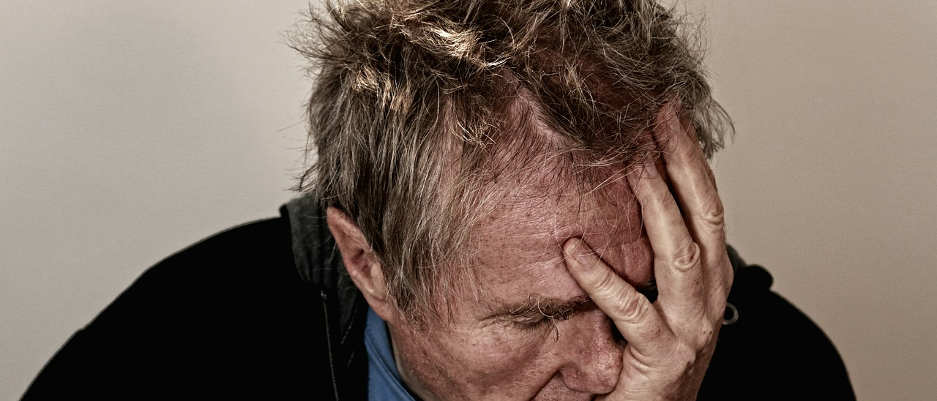
Oppdrag: Å sørge for at innbyggernes rettssikkerhet ivaretas.
Mål: En kultur for å møte avvik og lovbrudd som sikrer utvikling

